Slide 1
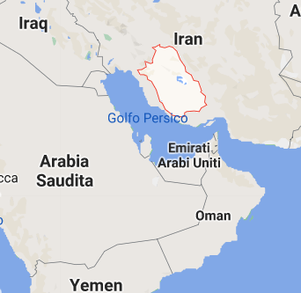
Ibn al Muqaffa‘ (m.757) e la nascita della prosa d’adab
Mawlā di origine iranica è, considerato il fondatore della prosa letteraria araba. Si convertì all’Islam in età adulta anche se fu
Sospettato di Zandaqa (manicheismo) ovvero di non aver del tutto abbandonato tratti della sua religiosità di prima della conversione.
Originario della regione persiana del Fars, visse a Bassora (Basra).
Il padre, esattore delle tasse per il califfato Omayyade,
venne accusato di appropriazione illecita e fu punti con
lo schiacciamento della mano. Di qui il nome «Ibn al-Muqaffa ‘», «figlio dello storpio».
Fu assassinato intorno 756 per ordine del secondo califfo al-MANSUR. Le cause non sono chiare: vi è una ipotesi circa il coinvolgimento di al-Muqaffa ‘ in un tentativo di importare lo zoroastrismo nell’Islam. Vi è una seconda ipotesi che individua in lui una figura divenuta scomoda per i califfi (avrebbe scritto un patto di sicurezza per al-Mansur che vincolava troppo la libertà del califfo. Toelle-Zakaria, p. 117)
La traduzione di Ibn al-Muqaffaʿ de IL LIBRO DI KALILA e DIMNA dal persiano è considerata il primo capolavoro della poesia araba in prosa e il primo lavoro di prosa d’Adab.

Slide 2
Definizione della Prosa
D’adab أدَبُ /آداب
Radice ‘db «invitare a pranzo»/ «accompagnare»/ «ammaestrare»/
Significato odierno: أدَبُ: (اسم)الجمع : آداب «letteratura» // si mantiene anche il significato di «adab» come educazione specie nel parlato. Il significato iniziale, dal secolo di Ibn al Muqaffa‘ in poi, era più complesso e abbracciava un valore educativo, etico*. LETTERATURA (nel senso più vasto, enciclopedico e belletttristico) IN GRADO DI EDUCARE IN MODO PIACEVOLE
Prima di prendere il significato contemporaneo il concetto di ADAB viene a formarsi negli ambienti califfali deputati alla «corrispondenza». (Diwàn al-rasà’il). Uno dei primi documenti che formalizza il concetto di Adab è la lettera di ‘Abd al-Hamid al-Katib (m.750) (Allen, p. 170). L’autore si sofferma sulla formazione e sui doveri della loro funzione. Inizia ad affermarsi l’idea di Adab come tecnica per trasmettere contenuti seri e utili per la vita di corte e per il governo, in forma elegante e divertente. (Amaldi, p. 98 e 99). Importanza dell’anedottica in questo contesto.
Ibn al-Muqaffa ‘/ ‘Abd al-Hamid al-Katib (VIII): l’ADAB è l’insieme di conoscenze che formano la ragione e la morale (in opposizione a « ‘ilm») dell’uomo e a maggior ragione dell’uomo di corte/ segretario
Ibn Qutayba (IX) e Jahiz (IX) : due autori, ideologicamente opposti, «ancorano» l’adab in una cornice islamica. ADAB = saperi indispensabili per la figura del funzionario, IL FINE è QUELLO DI RAGGIUNGERE LA VIRTU’. (Zakaria – Toelle, p. 119)
// a questa accezione di Adab si affianca quella di «sapere enciclopedico»
IX-X: Adab come insieme di saperi variegato: lessicografico, letterario, genealogico, umanista, aneddotico, saggistico ecc…
*(permanenza di questa accezione anche nel parlato odierno)

Slide 3
Accezioni del termine «Adab»
“adab”
Gusto, estetica
Concezione “archeologica
del passato”
Corpus
letterario
variegato
Norme sociali/
etichetta

Slide 4
Generi della prosa d’adab (come modello culturale)
Prosa d’adab
«Risàla»
«epistola»: è uno scritto che può rientrare
Nella corrispondenza tra amici o parenti;
Nella corrispondenza di cancelleria; o nel genere
Del saggio. In questa accezione la Risala equivale a
«Dissertazione»
«Kitab»
termine generico che
Indica diverse tipologie
Di testi
Opera di lunghez-
sa variabile , il cui
Contenuto è trattato
In maniera più i
mplicita
Rispetto alla Risàla.
Può essere «libro»
Di astronomia, di
Storiografia o
geografia
«Rihla»
Trattato o
Racconto
Di viaggio.
Es: Rihla di Ibn
Battuta (m.1369)
«Khabar»
Genere letterario «minimale», di
Origine sacra. Si compone di un
ISNAD e di un MATN. Il genere
Accoglie poi una funzione
desacralizzata.
Es. Kitab al-aghànì adotta il
Procedimento del Khabar.
«Tabaqàt»
«Schede»
Biografiche /
toponimiche

Slide 5
Esempi:
Il libro racchiude aneddoti sul comportamento degli avari. E’ un esempio di arte retorica. Contrassegnato dall’umorismo nel trattare argomenti seri.
Jahiz (m. 868), Il Libro degli avari
Ibn Hazm di Cordoba (m. 1064), Il collare della colomba
Usama Ibn Munqidh (m. 1190 cca), Le lezioni della vita
ADAB = fattore di integrazione degli esponenti non arabi
nell’élite culturale araba
Manuale sulla fenomenologia del sentimento amoroso. Include molti versi, tra cui molti dello stesso autore, e aneddoti.
Libro di racconti relativi alle vicende personali del principe Usama Ibn Munqidh. Descrive le relazioni umane e i costumi della società araba Siriana al tempo delle Crociate.

Slide 6
Opere di Ibn al-Muqaffa’
Al-Adab al-Kabir («Il grande adab») – opera di galateo e morale rivolta al principe e ai cortigiani. L’opera aveva l’obiettivo di divulgare le conoscenze elaborate dalla società islamica.
Al-Adab al-Saghir («Il piccolo Adab») – opera simile al Libro di Kalila wa-dimna, ricco di aneddoti
Risàla fì-l-saḥàba («Lettera sui compagni») – probabilmente rivolta al Califfo al-Mansùr per sollecitarlo a prestare attenzione alle necessità di porre fine alla coesistenza di diverse scuole giuridiche (madhàhib): spirito critico dell’autore
* La tradizione lo vuole autore di 118 opere, la maggior parte delle quali perdute

Slide 7
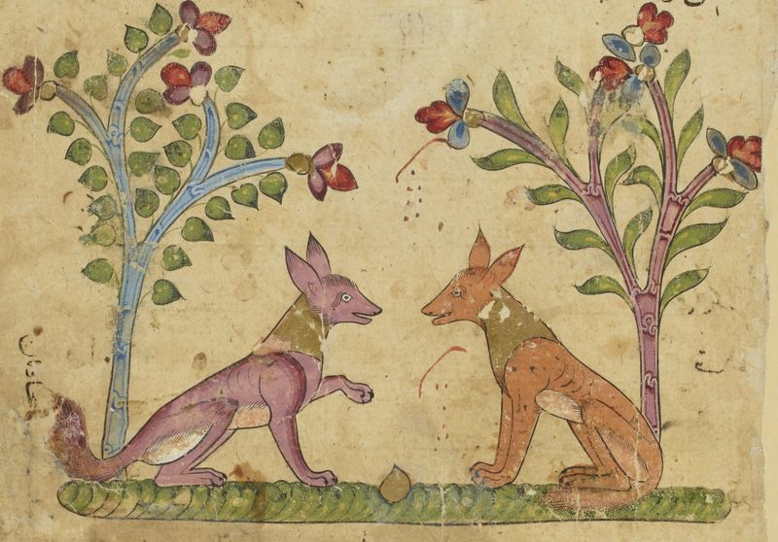
Il libro di Kalila wa-Dimna
Un insieme di favole e apologhi di origine indo-persianache hanno il fine di ammaestrare.
Il libro è costruito secondo lo schema del racconto-cornice cui si riallacciano via via le storie che lo compongono.
Testo originale in sanscrito: Pañcatantra (300 d.C.) cioè “cinque libri, cinque occasioni di saggezza”.
Tradotto poi in pahlavi per ordine del sovrano sasanide Anūširawān (531-579) dal medico e letterato Burzoe.
Ibn al-Muqaffa‘ lo tradusse in arabo ma più che una traduzione fu un adattamento condotto con rispetto dell’originale.
N.B : da notare come il testo «seminale» dell’Adab sia un testo in traduzione. Ibn al-Muqaffa‘ anticipatore del grande movimento delle traduzioni

Slide 8
Il Kalila wa dimna rientra nel macrogenere dello «Specchio per principi»: generalita’
Cina: Tao te Ching di Lao Tzu
Greci e Romani: De Officiis (Cicerone); De clementia (Seneca)
Europei Medievali: La città di Dio (Agostino di Ippona)
Testi Rinascimentali: Il Cortegiano (Baldassare Castiglione), Il Principe (Niccolò Machiavelli);

Slide 9

Struttura narrativa
Personaggi della storia-cornice:
Dabshalim (Re indiano) - Baydaba (Filosofo) conversano e il secondo risponde al sovrano narrando favole. Talvolta i personaggi di queste favole narrano anch’essi altre storie. (p.171)
Personaggi delle Storie: Kalila (sciacallo buono, irreprensibile) – Dimna (sciacallo malvagio, astuto e senza scrupoli)
https://www.youtube.com/watch?v=4vBaVOXyjqg

Slide 10
Contenuti del libro:
Ammaestramenti di natura morale
Spirito razionale di Ibn al-Muqaffa‘
Prima copia manoscritta data del 1120: problema di trasmissione del testo (Amaldi, p, 73: è lecito supporre che i copiatori abbiano apportato variazioni al testo)
Da notare come la traduzione di Ibn al-Muqaffa‘ abbia aggiunto al testo originale alcune favole, inoltre aggiunge una nuova prefazione in cui critica la molteplicità delle fedi e la loro pretesa di essere nel vero. Esalta al contrario l’intelligenza, «il più grande dono di Dio concesso all’uomo»

Slide 11
La ricezione occidentale di Kalila wa Dimna
Il testo è arrivato in Occidente attraverso ulteriori adattamenti e traduzioni:
XII secolo dall’arabo all’ebraico
1256 dall’ebraico in latino
1493 versione spagnola (altre anche direttamente dall’arabo)
XV secolo in tedesco
In Italia troviamo brani delle favole in Boccaccio mentre è del 1548 la reinterpretazione di Agnolo Fiorenzuola “Prima veste de’ discorsi degli animali” che trasforma in toscani i paesi indiani.

Slide 12
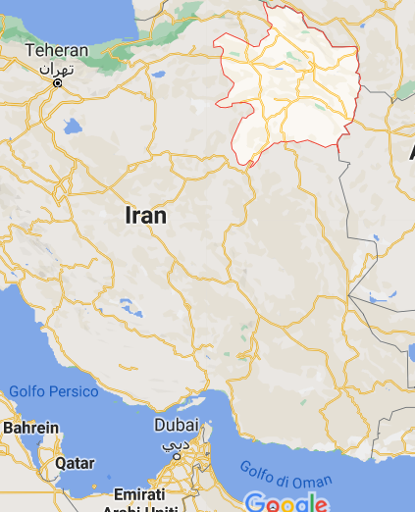
La prima epoca abbaside (750 - 900)
Cronologia
Nel 747 c’è una prima rivolta abbaside nel Khorasan:
è espressione di un movimento di dissenso organizzato in segreto da Muhammad Ibn ‘Ali dei Banū ‘Abbās (ceppo che vantava la discendenza da uno zio del Profeta, al-ʿAbbās ibn ʿAbd al-Muṭṭalib). Il movimento di prefiggeva di ricondurre il califfato all’interno della «famiglia» del Profeta,
Nel 750 la «rivoluzione ‘Abbaside» si manifesta con l’ingresso delle truppe del movimento a Kufa: gli Omayyadi vengono sterminati tranne ‘Abd al-Raḥmān che sopravvive trovando rifugio nella penisola Iberica e dando vita ad un regno parallelo, al-Andalus.
La dominazione della dinastia si caratterizza per:
- auto-legittimazione come dinastia «erede» della famiglia del Profeta
- rivendicazione di una continuità con i grandi regni del passato (Impero Sasanide)
- enorme ruolo svolto sul piano militare e culturale dei non arabi (elemento iranico in particolare)

Slide 13
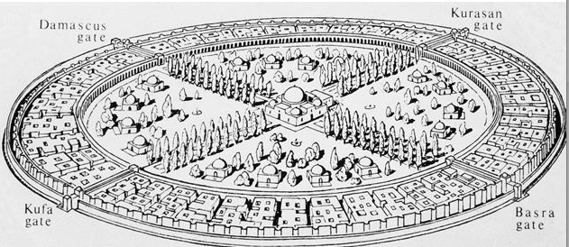
Baghdad, la nuova capitale
Spostamento della capitale a Baghdad*,
fondata da al-Manṣūr nel 762. Ci si allontana dalla Siria mediterranea verso l’Iran, l’oriente.
La nuova capitale è centro politico ed economico + centro culturale: fondazione della bayt al-ḥikma (la casa della sapienza) 832 da parte del califfo al-Ma’mūn, dove vennero fatte le traduzioni di fondamentali testi scientifici e filosofici prima dal pahlavi e dal siriaco e poi dal greco e dal sanscrito contribuendo anche alla trasformazione della lingua araba.
* detta “la città rotonda” per via della sua pianta circolare, nasce inizialmente per accogliere l’esercito professionale voluto da al-Manṣūr. La sua pianta è un primo tentativo di studio urbanistico

Slide 14
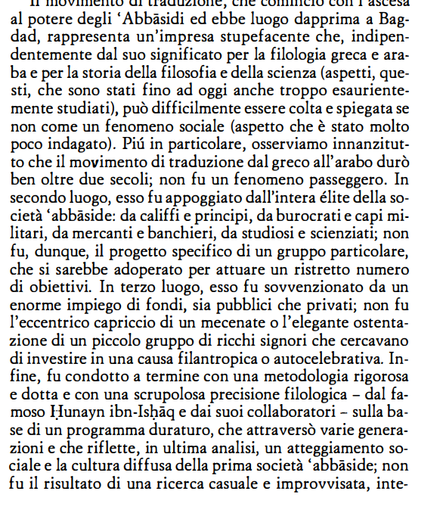
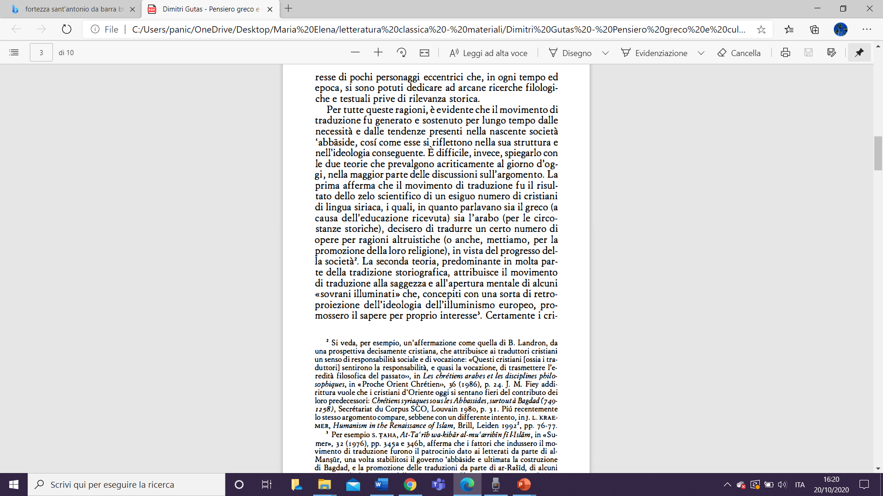
Il movimento di traduzione che cominciò con l’ascesa al potere degli Abbasidi….
Da: Dmitri Gutas: Pensiero Greco e cultura Araba

Slide 15
La prima epoca abbaside (750-900)
  ISTITUZIONI
  Le istituzioni più importanti del califfato erano
  i diwān (registro, ufficio, oggi diremo ministero):
  Es.diwan al-rasā’il (cancelleria) → figura del kātib: ruolo importante anche nello sviluppo della letteratura (Ibn al-Muqaffa‘
  al-ḫarağ (esazione del fisco, in particolare della tassa fondiaria)
  al-ğayš (esercito, soprattutto di difesa dei confini)

Slide 16
La prima epoca abbaside (750-900)
FENOMENI SOCIALI (cfr. Leonardo Capezzone, p. 60)
Detribalizzazione : fenomeno che si afferma in parallelo con sedentarizzazione urbanizzazione. Implica che l’appartenenza di gruppo non sia più determinata dalla dinastia di origine ma dalla città di provenienza e dalle relazioni interpersonali che si realizzano nel nuovo ambiente cittadino.
Demilitarizzazione: si forma una società civile, gradualmente «liberata» dal compito del combattere, che viene affidato a mercenari.
Aumento dell’accesso all’educazione da parte di tutta la popolazione.
Importanti innovazioni tecnologiche: es: opera di irrigazione nella Mesopotamia.

Slide 17
CLIMA CULTURALE caratterizzato da dibattiti culturali, teologici e filosofici
1- il fenomeno della Shu‘ūbiyya
Durante il califfato Abbaside, particolarmente cosmopolita, nasce il movimento della shu‘ūbiyya (sha ‘b, «popolo»), che rivendicava da parte dei musulmani di stirpe non araba PARITA’ di diritti rispetto agli arabi.
Tra gli esponenti del movimento, vi era chi affermava la superiorità della cultura sasanide
La tradizione ci fa pervenire solo confutazioni (NON formulazioni) delle idee della Shu‘ubiyya
Le opere di Adab risentono di questo dibattito e contribuiscono alla tendenza, derivante dal movimento della Sh., di rendere il passato dell’arabia preislamica come un passato mitico condiviso da tutti i musulmani.

Slide 18
CLIMA CULTURALE
2- Mu ‘tazila (nasce nel VIII secolo ma prosegue fino al XI)
          La dottrina mutazilita sosteneva l’assoluta trascendenza di Dio e ne respingeva qualunque rappresentazione antropomorfa.
          -Tutte le immagini concrete presenti nel Corano e riferite a Dio (mano, occhio) andavano per loro lette in maniera simbolica e servivano a rendere più comprensibili concetti astratti.
          - Il Corano era Creato: questo fi posto come dogma dal Califfo al Ma’mun (cfr Capezzone, p. 85).
          In ambito letterario questo ha portato alla valorizzazione delle figure retoriche (badī‘) come metafore e analogie.

Slide 19
Harūn al-Rašīd
  .
  Quinto califfo ‘Abbaside
  786 - 809: inizia la frammentazione del califfato con
  Parte orientali (Khorasan) del califfato
  al-Ma’mūn (m. 833) figlio di una concubina persiana, ebbe la meglio sul fratello e impose la scuola teologica mu ‘tazilita come dottrina ufficiale del califfato (fino ad al-Mutawakkil seguace di Ibn Ḥanbal, m. 855)
  Resto del califfato (patto della Mecca cfr voce wikipedia al- Amin)
  Al-Amìn (m. 813) di madre araba, amava la musica, la caccia e il vino tanto che il poeta Abū Nuwās scrisse gran parte dei suoi poemi bacchici alla sua corte.

Slide 20
Letteratura della Prima fase Abbaside
al-‘Abbās ibn Aḥnaf (750-808)
  Alla corte di Hārūn al-Rašīd e sotto i barmecidi; elegia amorosa («amor cortese»).
Abū Nuwās (747/762 – 815)
  Creò nuovi generi autonomi come la poesia di caccia (tradiyya), la poesia bacchica (ḫamriyya), la poesia d’amore omosessuale (ġazāl muḏakkar); contaminazione del lessico con termini persiani o greci.
Abū ‘l-‘Atāhiya (748-828)
  Zuhdiyyāt con versi brevi e dal tono sentenzioso. Accampamento abbandonato diventa distacco dalla vita terrena.
Bashshār ibn Burd (m. 784) il primo che racconta di un viaggio via mare; le sue poesie erano spesso messe in musica.
Abū Tammām (m. 845) poeta alla corte del califfo abbaside al-Mu‘tasim . Scrive componimenti intitolati Ḥamāsa. Le Ḥamāsa (in arabo, "Esortazioni")
al-Buḥturī (m. 897) poeta amico di Abu Tammam, lo seguiì a Baghdad dove si distinse come panegirista.
  Poesia

Slide 21
Letteratura della Prima fase Abbaside: l’acquisizione di prestigio della prosa
Prosa «tecnica» (Amaldi, p. 97) scritti di scienze giuridiche, filosofiche, linguistiche Tra gli autori della scienza vi è chi ha scritto opere di divulgazione
Prosa
D’adab
Jāhiẓ (m. 868): ha elaborato e diffuso un sapere legato al reale ma al contempo basato sul Corano. Difensore dell’arabicità «a dispetto» della propria origine, è un ferevente anti
Ibn Qutayba (m. 889): enciclopedista di origine iranica, poligrafo, autore del Kitab al-shi ‘r wa-l-shu‘ara’. È autore sia di "scienze religiose" (ʿulūm dīniyya) sia di opere di adab

Slide 22
Tre racconti da Kalila wa Dimna
Il medico Burzoe | Il buonomo e la mangusta | La tartaruga e la schimmia

Slide 23
Esempi:
Il libro racchiude aneddoti sul comportamento degli avari. E’ un esempio di arte retorica. Contrassegnato dall’umorismo nel trattare argomenti seri.
Jahiz (m. 868), Il Libro degli avari
Usama Ibn Munqidh (m. 1190 cca) , Le lezioni della vita
ADAB = fattore di integrazione degli esponenti non arabi
nell’élite culturale araba
Libro di racconti relativi alle vicende personali del principe Usama Ibn Munqidh. Descrive le relazioni umane e i costumi della società araba Siriana al tempo delle Crociate.

